Slide 1
Раннее физическое развитие детей дошкольного возраста
Пилотная площадка

Slide 2
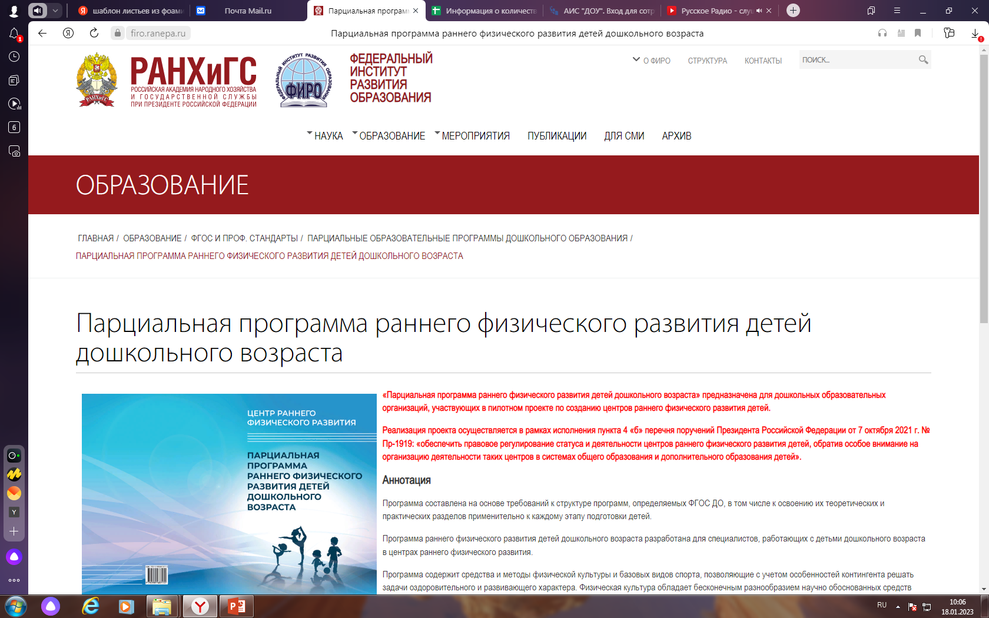

Slide 3
Парциальная программа раннего физического развития детей дошкольного возраста
Целевой раздел
Содержательный раздел
Организационный раздел

Slide 4
Целевой раздел
Актуальность Программы
Общая характеристика Программы
Цели и задачи
Принципы и подходы при формировании Программы
Значимые для разработки и реализации Программы характеристики
Планируемые результаты освоения Программы

Slide 5
Цель и Задачи реализации Программы
Задачи:
сохранять и укреплять здоровье детей;
формировать привычку к здоровому образу жизни;
осуществлять профилактику нарушений опорно-двигательного аппарата, зрения, простудных заболеваний;
формировать потребность в ежедневной двигательной деятельности;
прививать культурно-гигиенические навыки;
оздоравливать организм посредством формирования навыка правильного дыхания;
способствовать формированию психологического здоровья у дошкольников;
способствовать осознанию и осмыслению собственного «я», преодолению барьеров в общении, формированию коммуникативных навыков;

Slide 6
Цель и Задачи реализации Программы
Задачи:
развивать внимание, сосредоточенность, организованность, воображение, фантазию, умение управлять своими поступками, чувствами;
гармонизировать физическое развитие детей;
совершенствовать двигательные навыки и физические качества;
повышать функциональные резервы систем организма;
улучшать общую физическую работоспособность;
повышать неспецифическую сопротивляемость;
воспитывать и закреплять навыки правильной осанки.

Slide 7
Содержательный раздел Виды подготовки
физическая;
Техническая (базовые навыки универсального характера);
Психологическая;
Теоретическая.

Slide 8
Занятия по технической подготовки
Физическая культура и спорт в России.
История развития и современное состояние базовых видов спорта.
Строение и функции организма человека.
Физическая подготовка.
Основы техники выполнения физических упражнений.
Особенности проведения тренировочных занятий.
Психологическая подготовка к тренировкам.
Основы музыкальной грамоты.
Режим, питание и гигиена при занятиях физической культурой.
Меры профилактики травматизма, первая медицинская помощь.

Slide 9
Средства и методы
Общеразвивающие упражнения.
Упражнения на силу, растягивание и гибкость.
Строевые упражнения.
Акробатические упражнения.
Прикладные упражнения.
Упражнения художественной гимнастики.
Упражнения хореографии, музритмики, фитнес-айробики.
Подвижные игры, игровые задания.

Slide 10
Взаимодействие с родителями
Узкоспециализированное ( по вопросам спортивных занятий);
широконаправленное (формирование качеств личности – инициативности).

Slide 11
Организационный раздел
Учебно-методическое обеспечение.
Особенности организации развивающей предметно-пространственной среды.
Планирование процесса физического развития детей дошкольного возраста.
Кадровые условия реализации программы

Slide 12
Федеральное государственное научное учреждение
«Институт возрастной физиологии российской академии образования»
(ФГБНУ «ИВФ РАО»)
Приказ № 125 – од от 20.12.2022 года
«О присвоении образовательным организациям, реализующим программу раннего физического развития детей, статуса пилотных площадок проекта по созданию центров раннего физического развития детей дошкольного возраста»
138. Муниципальное бюджетное дошкольное образовательное учреждение детский сад № 11 «Золотая рыбка» г. Таштагол.

